Slide 1
Manual de Procedimientos
DIRECCION DE DESARROLLO SOCIAL
REGISTRO: HATMPDDS12-2018
06 DE NOVIEMBRE 2018

Slide 2
HOJA DE AUTORIZACIÓN
El Presidente Municipal del H. Ayuntamiento de Tlatlauquitepec emite el siguiente:
MANUAL DE PROCEDIMIENTOS DE LA DIRECCION DE DESARROLLO SOCIAL
Autoriza Lic. Porfirio Loeza Aguilar Presidente Municipal
Supervisó C. Doroteo Zerafín Mirón Ordoñez Contralor Municipal | Recibe C. Isaías Mora Romana Director de Desarrollo Social
REGISTRO: HATMPDS12-2018 06 DE NOVIEMBRE 2018

Slide 3
Manual de Procedimientos
Dirección de Desarrollo Social
Índice
Página
2
3
5
6
45
52
56
Introducción..........................................................................................
Marco legal...........................................................................................
Relación de Procedimientos de la Dirección de Desarrollo Social...….
Descripción de procedimientos y Diagrama de Flujo……………………
Formatos…………………………………………………………………….
Simbología …………………………………………………………………..
Hoja de modificaciones y revisiones…………………………………......
Pagina 2 de 56

Slide 4
Manual de Procedimientos
Dirección de Desarrollo Social
1.
Introducción
El presente manual es la versión detallada por escrito de los procedimientos a través de la descripción de los objetivos, funciones, autoridad y responsabilidad de los distintos puestos de trabajo a fin de mantener la estructura organizacional adecuada que permita realizar las funciones, así como las tareas administrativas especificas que se ejecutan en la Dirección de Desarrollo Social del H. Ayuntamiento de Tlatlauquitepec.
La principal finalidad en su elaboración es que cuente con su propio manual de procedimientos a fin de proporcionar al personal y funcionarios encargados de la dirección, una visión completa de las diversas funciones y actividades que asume y desarrolla esta Unidad Responsable y al mismo tiempo ser un documento guía en la ejecución de las actividades que se realizan.
Para lograr el mejor cumplimiento de este documento se recomienda efectuar su revisión semestral a fin de incluir las adecuaciones que surjan de los avances en el proceso del ejercicio de Gobierno 2018-2021
Este manual forma parte del activo fijo de la Dirección de Desarrollo Social, por consiguiente deberá permanecer en el centro de trabajo para efecto de consulta.
Pagina 3 de 56

Slide 5
Manual de Procedimientos
Dirección de Desarrollo Social
2.
Marco Legal
Federal
Constitución Política de los Estados Unidos Mexicanos.
Ley de Desarrollo Social
Estatal
Constitución del Estado Libre y Soberano de Puebla.
Ley Orgánica Municipal del Estado de Puebla.
Pagina 4 de 56

Slide 6
Manual de Procedimientos
Dirección de Desarrollo Social
3.
Relación de procedimientos
Coordinar y vincular la aplicación del Programa de beneficio social, PROSPERA y Esquema Alimentario Diferenciado (PAL)
Certificar el programa de beneficio social PROSPERA.
Certificar el programa de beneficio social pensión para adultos mayores.
Aplicar el Programa de Beneficio Social Pensión de Adultos Mayores 65 y más.
Gestionar y Favorecer la inscripción al Programa Pensión de Adultos Mayores 65 y más
Realizar Pre Registro de Jefas de Familia al Programa de Beneficio Social Seguro de Vida para Jefas de Familia
Gestionar la Aplicación del Programa de Beneficio Social Opciones Productivas.
Programa para el Desarrollo de Zonas Prioritarias.
Aplicación del Programa Social Comedores Comunitarios.
Gestionar la Aplicación del Programa de Beneficio Social DICONSA.
Gestionar la Aplicación del Programa de Beneficio Social LICONSA.
Pagina 5 de 56

Slide 7
Manual de Procedimientos
Dirección de Desarrollo Social
4.
DESCRIPCION DE PROCEDIMIENTOS Y DIAGRAMA DE FLUJO
Pagina 6 de 56

Slide 8
Manual de Procedimientos
Dirección de Desarrollo Social
4.1.
Nombre del procedimiento: Proceso para coordinar y vincular la aplicación del Programa de beneficio social, PROSPERA y Esquema Alimentario Diferenciado (PAL)
Objetivo: | Que las Jefas de Familia del Municipio que integran el Padrón de beneficiarias del Programa Prospera, reciban sus apoyos económicos como corresponde.
Políticas de Operación: | Es responsabilidad del Ejecutivo Federal, la aplicación de los montos económicos que determine se apliquen a este rubro a través de la Secretaria del Bienestar Federal. -Coordinar acciones con las autoridades locales -Uso de medios electrónicos -Coordinar acciones con la Secretaria del Bienestar -Coordinar acciones con los responsables de área, encargados de las mesas de atención -Permanecer durante todo el desarrollo de las jornadas de pago en las sedes de entrega de recursos económicos -Mantener al día un registro de altas y bajas del programa Prospera -Mantener al día una agenda con el registro de las titulares que ostentan el cargo de vocales en el programa por comunidad -Mantener archivo fotográfico -Emitir a las Autoridades locales los calendarios de entrega de recursos que nos llegan de la Secretaria del Bienestar -Expedir constancias
Pagina 7 de 56

Slide 9
Manual de Procedimientos
Dirección de Desarrollo Social
Nombre del Procedimiento: Proceso para coordinar y vincular la aplicación del Programa de beneficio social, PROSPERA y Esquema Alimentario Diferenciado (Pal)
Paso | Responsable | Actividad
1 | Dirección de Desarrollo Social | Elabora las líneas operativas de las instancias adscritas a la Dirección, gira instrucciones para que se transmita esta información a las áreas vinculadas
2 | Dirección de Desarrollo Social | Gestiona los recursos para la aplicación de programas y gira indicaciones para que se haga de conocimientos de las autoridades locales
3 | Subdirector de Desarrollo Social | Da la información a las vocales del programa prospera sobre el calendario, en cuanto a las fechas de pago para las titulares
4 | Encuestadores | Reciben las solicitudes de las titulares del programa prospera y arman el expediente para entregarles sus constancias
5 | Secretario general del Ayuntamiento | Firma y sella las constancias que se emiten a favor de las titulares del programa PROSPERA
6 | Subdirector de Desarrollo Social | Recibe las constancias y coordina la entrega personal en la Presidencia Municipal o en las cedes de pago de las Juntas Auxiliares
7 | Dirección de Desarrollo Social | Realiza el Plan de trabajo para Coordinar con personal de la Secretaria del Bienestar y autoridades locales la logística de aplicación en las sedes de pago del Municipio, delegando la función de supervisión y permanencia en las sedes a la Jefatura de Programas Sociales
8 | Enlace Municipal PROSPERA | Coordina con el personal adscrito a esta dirección para cubrir todas las sedes de entrega de recursos
9 | Subdirector de Desarrollo Social | En las diferentes sedes se recaban todas las solicitudes para dar respuesta a los diferentes trámites de las titulares.
10 | Subdirector de Desarrollo Social | Analiza las solicitudes y da respuesta por medio de llamadas o visitas domiciliarias a las titulares.
Pagina 8 de 56

Slide 10
Manual de Procedimientos
Dirección de Desarrollo Social
Nombre del Procedimiento Proceso para coordinar y vincular la aplicación del Programa de beneficio social, PROSPERA y Esquema Alimentario Diferenciado (Pal)
Paso | Responsable | Actividad
11 | Subdirector de Desarrollo Social | Canaliza la información de las familias que son susceptibles de recibir los beneficios del programa
12 | Enlace Municipal PROSPERA | Recibe listado y lo entrega en las mesas de Consejo Técnico que la Secretaría del Bienestar programa con todos los enlaces del estado.
13 | Enlace Municipal PROSPERA | Supervisa la aplicación correcta del programa. Termina la calendarización de entrega de recursos.
14 | Enlace Municipal PROSPERA | En caso de tener quejas verbales de las titulares las presenta en las mesas de Consejo Técnico
15 | Enlace Municipal PROSPERA | Se le da respuesta de manera económica.
Pagina 9 de 56

Slide 11
Diagrama de Flujo: Proceso para coordinar y vincular la aplicación del Programa de beneficio social, PROSPERA y Esquema Alimentario Diferenciado (Pal)
Dirección de Desarrollo Social | Subdirector de Desarrollo Social | Encuestadores | Secretario General del Ayuntamiento | Enlace Municipal PROSPERA
Inicio
3
Da la información a las vocales del programa prospera sobre el calendario
1
Elabora las líneas operativas de las instancias adscritas a la Dirección
4
Reciben las solicitudes de las titulares del programa prospera y arman el expediente para entregarles sus constancias
2
Gestiona los recursos para la aplicación de programas
6
5
Recibe las constancias y coordina la entrega personal
Firma y sella las constancias
7
8
Realiza el Plan de trabajo para Coordinar con personal de la Secretaria del Bienestar y autoridades locales la logística de aplicación en las sedes de pago
Coordina con el personal adscrito a esta dirección para cubrir todas las sedes.
12
Recibe listado y lo entrega en las mesas de Consejo Técnico
9
13
Se recaban todas las solicitudes
Supervisa.
10
14
Analiza las solicitudes y da respuesta
Presenta quejas verbales.
15
11
Da respuesta de manera económica.
Canaliza la información
Fin
Pagina 10 de 56

Slide 12
Manual de Procedimientos
Dirección de Desarrollo Social
4.2.
Nombre del procedimiento: Certificar el programa de beneficio social PROSPERA .
Objetivo: | Validar que el programa se está aplicando en el Municipio. Y fijar las metas de ampliación del programa.
Políticas de Operación: | Es responsabilidad del Ejecutivo Federal, la aplicación de los montos económicos que determine se apliquen a este rubro a través de la Secretaria del Bienestar. -Coordinar acciones con las autoridades locales -Uso de medios electrónicos -Coordinar acciones con la Secretaria del Bienestar. -Coordinar acciones con los responsables de área, encargados de las mesas de atención -Permanecer durante todo el desarrollo de las jornadas de pago en las sedes de entrega de recursos económicos -Mantener al día un registro de altas y bajas del programa Prospera -Mantener al día una agenda con el registro de las titulares que ostentan el cargo de vocales en el programa por comunidad -Mantener archivo fotográfico -Emitir a las Autoridades locales los calendarios de entrega de recursos que nos llegan de la Secretaria del Bienestar. -Expedir constancias
Pagina 11 de 56

Slide 13
Manual de Procedimientos
Dirección de Desarrollo Social
Nombre del Procedimiento: Certificar el programa de beneficio social PROSPERA
Paso | Responsable | Actividad
1 | Secretaría del Bienestar | Emite la certificación para algunas comunidades elegidas por sus índices de rezago de pobreza o marginalidad
2 | Dirección de Desarrollo Social | Recibe los certificados emitidos por la Secretaría del Bienestar
3 | Dirección de Desarrollo Social | Planea los tiempos de recorrido por las comunidades con el personal a su cargo.
4 | Subdirector de Desarrollo Social | Coordina los recorridos por las comunidades con la finalidad de alcanzar la meta programada para dar cumplimiento a la certificación
5 | Subdirector de Desarrollo Social | Recaba la certificación en las colonias o pequeñas comunidades de la cabecera Municipal. Realiza oficio de observaciones. Firmado por los presidentes de los comités comunitarios, se transfiere a la Secretaría del Ayuntamiento para recabar firma y sello.
6 | Secretario General del Ayuntamiento | Avala las certificaciones plasmando su firma y sello. Lo regresa a la Dirección de Desarrollo Social
7 | Dirección de Desarrollo Social | Los certificados firmados y sellados se regresan a la Secretaría del Bienestar, anexando oficio de observaciones si fuera necesario. Y se espera las metas programadas por la Secretaría del Bienestar para el siguiente ciclo operativo.
Pagina 12 de 56

Slide 14
Diagrama de Flujo: Certificar el programa de beneficio social PROSPERA
Secretaría del Bienestar | Subdirector de Desarrollo Social | Director de Desarrollo Social | Secretaría General del Ayuntamiento
Inicio
1
2
Emite certificación para algunas comunidades elegidas.
Recibe los Certificados emitidos por SEDESOL
4
3
Coordina tiempos de recorrido por las comunidades
Planea tiempos de recorrido por las comunidades
5
6
Recaba Certificaciones y realiza oficio de observaciones
Avala las certificaciones, firma y sella.
7
Analiza las solicitudes y da respuesta
Fin
Pagina 13 de 56

Slide 15
Manual de Procedimientos
Dirección de Desarrollo Social
4.3.
Nombre del procedimiento: Certificar el programa de beneficio social pensión para adultos mayores.
Objetivo: | Validar que el programa se está aplicando en el Municipio. Fijar las metas de ampliación del programa.
Políticas de Operación: | Aplica para las personas de 65 años de edad en adelante, Presentarse en la ventanilla de atención de 65 y más Documentos en original y copia: Acta de Nacimiento CURP IFE Comprobante de Domicilio Asistir acompañado de un Tutor o responsable que porte IFE y proporcione número de teléfono para su localización.
Pagina 14 de 56

Slide 16
Manual de Procedimientos
Dirección de Desarrollo Social
Nombre del Procedimiento: Certificar el programa de beneficio social pensión para adultos mayores
Paso | Responsable | Actividad
1 | Secretaría del Bienestar | Emite la certificación para algunas comunidades elegidas por sus índices de rezago de pobreza o marginalidad
2 | Dirección de Desarrollo Social | Recibe los certificados emitidos por la Secretaría del Bienestar
3 | Dirección de Desarrollo Social | Planea los tiempos de recorrido por las comunidades con el personal a su cargo.
4 | Subdirector de Desarrollo Social | Coordina los recorridos por las comunidades con la finalidad de alcanzar la meta programada para dar cumplimiento a la certificación
5 | Subdirector de Desarrollo Social | Recaba la certificación en las colonias o pequeñas comunidades de la cabecera Municipal. Realiza oficio de observaciones. Firmado por los presidentes de los comités comunitarios, se transfiere a la Secretaría del Ayuntamiento para recabar firma y sello.
6 | Secretario General del Ayuntamiento | Avala las certificaciones plasmando su firma y sello. Lo regresa al la Dirección de Desarrollo Social
7 | Dirección de Desarrollo Social | Los certificados firmados y sellados se regresan a la Secretaría del Bienestar, anexando oficio de observaciones si fuera necesario. Y se espera las metas programadas por la Secretaría del Bienestar para el siguiente ciclo operativo.
Pagina 15 de 56

Slide 17
Diagrama de Flujo: Certificar el programa de beneficio social pensión para adultos mayores
Secretaría del Bienestar | Subdirector de Desarrollo Social | Director de Desarrollo Social | Secretaría General del Ayuntamiento
Inicio
1
2
Emite certificación para algunas comunidades elegidas.
Recibe los Certificados emitidos por SEDESOL
4
3
Coordina tiempos de recorrido por las comunidades
Planea tiempos de recorrido por las comunidades
5
6
Recaba Certificaciones y realiza oficio de observaciones
Avala las certificaciones, firma y sella.
7
Analiza las solicitudes y da respuesta
Fin
Pagina 16 de 56

Slide 18
Manual de Procedimientos
Dirección de Desarrollo Social
4.4.
Nombre del procedimiento:
Aplicar el Programa de Beneficio Social Pensión de Adultos Mayores 65 y más. .
Objetivo: | Que los Adultos Mayores inscritos al Padrón de Beneficiarios del programa Pensión para Adultos Mayores 65 y más reciban bimestralmente el recurso económico que les corresponde
Políticas de Operación: | Es responsabilidad del Ejecutivo Federal, la aplicación de los montos económicos que determine se apliquen a este rubro -Coordinar acciones con las autoridades locales -Uso de medios electrónicos -Coordinar acciones con la Secretaria del Bienestar -Coordinar acciones con los responsables o, encargados de las mesas de atención, representantes de la Secretaría del Bienestar -Permanecer durante todo el desarrollo de las jornadas de pago en las sedes de entrega de recursos económicos -Emitir a las Autoridades locales los calendarios de entrega de recursos -Mantener archivo fotográfico
Pagina 17 de 56

Slide 19
Manual de Procedimientos
Dirección de Desarrollo Social
Nombre del Procedimiento: Aplicar el Programa de Beneficio Social Pensión de Adultos Mayores 65 y más
Paso | Responsable | Actividad
1 | Dirección de Desarrollo Social | Remite a la Jefatura de Programas Sociales la calendarización de entrega de recursos económicos
2 | Subdirector de Desarrollo Social | Coordina, supervisa y emite las gestiones para la aplicación del programa 65 y mas en las comunidades, se coordina con las auxiliares de Programas Sociales para que se transmita esta información a las Autoridades auxiliares
3 | Encuestadores | Elaboran los oficios para los Presidentes Auxiliares de las Comunidades y las áreas del Ayuntamiento que están relacionadas con este proceso
4 | Encuestadores | Uso de los medios electrónicos para informar a las autoridades y Gestores del Programa 65 y mas las fechas de entrega de recursos económicos
5 | Encuestadores | Programa las fechas de entrega de recursos económicos en la agenda de la Dirección y está pendiente de los cambios que puedan existir por parte del personal de BANSEFI o la Secretaría del Bienestar
6 | Subdirector de Desarrollo Social | Recaba las solicitudes de los Adultos Mayores para la expedición de Constancias, se coordina con las Auxiliares de Programas Sociales de para la elaboración de las mismas
7 | Encuestadores | Elaboran las Constancias solicitadas y las entregan a la Jefatura para que sean autorizadas
8 | Subdirector de Desarrollo Social | Recibe de las auxiliares de Programas Sociales las Constancias elaboradas y las vincula con la Auxiliar Administrativa de Dirección para su revisión y autorización
9 | Dirección de Desarrollo Social | Revisa autoriza y vincula con la Secretaría del Ayuntamiento, firma y sella
10 | Secretario general del Ayuntamiento | Firma y sella todas las constancias que se entregan de forma gratuita.
Pagina 18 de 56

Slide 20
Manual de Procedimientos
Dirección de Desarrollo Social
Nombre del Procedimiento: Aplicar el Programa de Beneficio Social Pensión de Adultos Mayores 65 y más.
Paso | Responsable | Actividad
11 | Subdirector de Desarrollo Social | Recibe las constancias autorizadas, se coordina con el personal de esta área para que las Constancias se entreguen durante el desarrollo de las sedes de pago en las Comunidades
12 | Subdirector de Desarrollo Social | Coordina para asignar la responsabilidad de atención en cada sede de las Juntas Auxiliares, para ello se elabora un cronograma de atención donde se hace mención al responsable de sede, esta información se transmite a la Dirección
13 | Dirección de Desarrollo Social | Recibe el cronograma de atención para las sedes de pago del Programa Prospera, para que durante la aplicación del programa realice recorrido de supervisión por todas las sedes
14 | Dirección de Desarrollo Social | Finaliza este proceso al concluir el calendario de entrega de recursos económicos para los beneficiarios del Programa Pensión para Adultos Mayores
Pagina 19 de 56

Slide 21
Diagrama de Flujo: Aplicar el Programa de Beneficio Social Pensión de Adultos Mayores 65 y más.
Director de Desarrollo Social | Subdirector de Desarrollo Social | Encuestadores | Auxiliar | Secretaría General del Ayuntamiento
Inicio
2
Coordina tiempos de recorrido por las comunidades
1
Remite a la Jefatura de Programas Sociales la calendarización de entrega de recursos económicos .
3
Elaboran los oficios para los Presidentes Auxiliares.
6
4
Recaba las solicitudes de los Adultos Mayores para la expedición de Constancia
Informa
5
Agenda
7
8
Elaboran las Constancias
Las Constancias elaboradas las vincula con la Auxiliar Administrativa de Dirección para su revisión y autorizació
9
10
Revisa y autoriza
11
Firma y sella
Recibe constancias autorizadas.
13
12
Recibe Cronograma
Coordina para asignar responsabilidad.
14
Concluir el calendario de entrega de recursos económicos para los beneficiarios
Fin
Pagina 20 de 56

Slide 22
Manual de Procedimientos
Dirección de Desarrollo Social
4.5.
Nombre del procedimiento: Gestionar y Favorecer la inscripción al Programa Pensión de Adultos Mayores 65 y más
Objetivo: | Favorecer la afiliación de los Adultos Mayores con 65 años y más para afiliarse al programa de beneficio social Pensión de Adultos Mayores
Políticas de Operación: | Es responsabilidad del Ejecutivo Federal, la aplicación de los montos económicos que determine se apliquen a este rubro -Coordinar acciones con las autoridades locales -Uso de medios electrónicos -Conocer las zonas Prioritaria del Municipio -Coordinar acciones con el área de Registro Civil -Coordinar acciones con el área de Secretaria General -Coordinar acciones con la ciudadanía -Brindar atención personalizada
Pagina 21 de 56

Slide 23
Manual de Procedimientos
Dirección de Desarrollo Social
Nombre del Procedimiento: Gestionar y Favorecer la inscripción al Programa Pensión de Adultos Mayores 65 y más
Paso | Responsable | Actividad
1 | Dirección de Desarrollo Social | Programa de recorridos por juntas Auxiliares y la cabecera Municipal para detectar a la población objetivo
2 | Subdirector de Desarrollo Social | Recibe instrucción de los recorridos por las Juntas Auxiliares y Planifica programando metas a cumplir por comunidad.
3 | Subdirector de Desarrollo Social | Ya establecido el recorrido, se delega a personal auxiliar
4 | Encuestadores | Se dirige a las comunidades y visita las zonas de atención prioritaria, tocando de casa en casa y preguntando si habitan adultos mayores en el domicilio. Así como la aplicación de CUIS
5 | Encuestadores | Una vez detectado el adulto mayor, se les orienta sobre los lineamientos operativos del programa 65 y más
6 | Encuestadores | Se realiza reporte de Adultos Mayores localizados
7 | Dirección de Desarrollo Social | Recibe reporte
8 | Subdirector de Desarrollo Social | Da seguimiento a la expedición de constancia de identidad y origen cada dos meses en conjunto con la Secretaría del Ayuntamiento.
Pagina 22 de 56

Slide 24
Diagrama de Flujo: : Gestionar y Favorecer la inscripción al Programa Pensión de Adultos Mayores 65 y más
Director de Desarrollo Social | Subdirector de Desarrollo Social | Encuestadores
Inicio
1
2
Programa recorridos por juntas auxiliares y la Cabecera Municipal. .
Recibe instrucción de recorridos y planifica programando metas
3
4
Ya establecido el recorrido, se delega a el personal
Se dirige a las comunidades y visita las zonas de atención prioritaria.
5
Una vez detectado se le orienta sobre los lineamientos.
7
6
Recibe reporte
Realiza reporte
8
Da seguimiento a la expedición de constancias de identidad y origen cada dos meses
Fin
Pagina 23 de 56

Slide 25
Manual de Procedimientos
Dirección de Desarrollo Social
4.6.
Nombre del procedimiento: Pre Registro de Jefas de Familia al Programa de Beneficio Social Seguro de Vida para Jefas de Familia
Objetivo: | Asegurar a las mujeres jefas de familia de 12 a 68 años de edad que se encuentren en estado de pobreza y no tengan servicios de seguridad social para que, en caso de fallecer sus hijas e hijos puedan iniciar o continuar sus estudios.
Políticas de Operación: | Es responsabilidad del Ejecutivo Federal, la aplicación de los montos económicos que determine se apliquen a este rubro -Coordinar acciones con las autoridades locales -Uso de medios electrónicos -Recorrer las zonas Prioritaria del Municipio -Coordinar acciones con las autoridades Educativas -Coordinar acciones con las áreas de salud -Coordinar acciones con la ciudadanía -Brindar atención personalizada en la oficina que alberga a esta Dirección -Mantener al día un Banco de Datos con el Pre Registro de las Jefas de Familia.
Pagina 24 de 56

Slide 26
Manual de Procedimientos
Dirección de Desarrollo Social
Nombre del Procedimiento: Realizar Pre Registro de Jefas de Familia al Programa de Beneficio Social Seguro de Vida para Jefas de Familia
Paso | Responsable | Actividad
1 | Secretaría del Bienestar | Emite formatos de pre registro para jefas de familia que habitan en las zonas de atención prioritaria
2 | Dirección de Desarrollo Social | Recibe un formato de Pre registro y lo fotocopia las veces que sean indispensables según la meta programada para el Pre registro
3 | Subdirector de Desarrollo Social | Coordina el recorrido a las Juntas Auxiliares
4 | Encuestadores | Realizan el levantamiento de Pre registro conforme al Programa de Calendario.
5 | Encuestadores | Los Pre registros de Seguro de Vida originales se fotocopian y capturan en una base de datos en Excel. En caso de fallecimiento de alguna Jefa de familia se aplica el paso 7.
6 | Secretaría del Bienestar | Recibe todos los formatos de Pre registro en original.
7 | Interesada | Cuando alguna de las jefas de familia llega a fallecer, se presenta con el tutor registrado para dar trámite al beneficio de Seguro de Vida para los hijos en orfandad materna. Con los siguientes requisitos: Acta de Defunción Original de la Jefa de Familia fallecida. TUTOR: IFE CURP Acta de Nacimiento Comprobante de Domicilio Beneficiario: Acta de Nacimiento CURP Ultima Boleta de Estudios Constancia de Estudios Actualizada (no mayor a un mes). Todo en original y copia
Pagina 25 de 56

Slide 27
Manual de Procedimientos
Dirección de Desarrollo Social
Nombre del Procedimiento: : Realizar Pre Registro de Jefas de Familia al Programa de Beneficio Social Seguro de Vida para Jefas de Familia
Paso | Responsable | Actividad
8 | Subdirector de Desarrollo Social | Aplica un estudio socioeconómico
9 | Director de Desarrollo Social | Revisa el expediente que este completo
10 | Director de Desarrollo Social | Lleva el expediente a la Secretaría del Bienestar y espera la validación. Sellan de recibido. La validación tarda de 2 a 4 meses.
11 | Dirección de Desarrollo Social | Se le da seguimiento en cuanto a documentación faltante y que el recurso llegue retroactivo a la fecha de fallecimiento de la jefa de familia. Realizando llamadas telefónicas, correos electrónicos y atención al interesado.
12 | Interesado | Queda dado de alta en Programa. Recibe recurso.
13 | Subdirector de Desarrollo Social | Al recibir el recurso el interesado se da seguimiento a los documentos que debe presentar para seguir gozando de beneficio del programa.
Pagina 26 de 56

Slide 28
Diagrama de Flujo: Realizar Pre Registro de Jefas de Familia al Programa de Beneficio Social Seguro de Vida para Jefas de Familia
Secretaría del Bienestar | Director de Desarrollo Social | Subdirector de Desarrollo Social | Encuestadores | Interesado
Inicio
2
Recibe formato y fotocopia
1
Emite formatos de pre registro para jefas de familia
3
4
Coordina recorrido a las Juntas Auxiliares
Realiza el levantamiento de pre registro
5
Los pre registros se fotocopian y capturan
6
Recibe los formatos en original
8
7
Aplica estudio Socioeconómico
Cuando fallece para dar trámite debe cumplir los requisitos
9
Revisa expediente
10
Lleva expediente a Secretaría del Bienestar
11
12
Da Seguimiento.
Queda dado de alta en el programa
13
Da Seguimiento
Fin
Pagina 27 de 56

Slide 29
Manual de Procedimientos
Dirección de Desarrollo Social
4.7.
Nombre del procedimiento: Gestionar la Aplicación del Programa de Beneficio Social Opciones Productivas
Objetivo: | Contribuir a mejorar los ingresos de la población mediante el desarrollo de proyectos productivos sustentables.
Políticas de Operación: | Es responsabilidad del Ejecutivo Federal, la aplicación de los montos económicos que determine se apliquen a este rubro. -Presentar los Proyectos Productivos debidamente requisitado ante la Dependencia correspondiente en tiempo y forma -Que exista recurso económico suficiente en la dependencia a cargo, para aplicarse a todos los proyectos -Que el Municipio apliqué recurso para lograr la aplicación de estos Proyectos -Que la Dirección logre acuerdos con las Dependencias a cargo para que favorezcan estos Proyectos -Que la población cautiva este dentro de las zonas de atención prioritaria -Que las solicitantes cumplan con todos los requisitos que demanda el programa -Coordinación con las solicitantes -Dar seguimiento de atención a la solicitud presentada
Pagina 28 de 56

Slide 30
Manual de Procedimientos
Dirección de Desarrollo Social
Nombre del Procedimiento: Gestionar la Aplicación del Programa de Beneficio Social Opciones Productivas
Paso | Responsable | Actividad
1 | Interesadas | Grupo mínimo de 5 personas conformado por beneficiarias de programa prospera presenta ante la Dirección de Desarrollo Social la solicitud de inversión económica para ampliar un proyecto productivo
2 | Dirección de Desarrollo Social | Recibe a las interesadas su proyecto, asesorando y recabando la documentación que requiere las líneas operativas
3 | Interesadas | Lo presentan en las ventanillas y reciben acuse
4 | Dirección de Desarrollo Social | Recibe copia del acuse, y le da seguimiento
5 | Interesadas | Recibe el recurso económico para ampliar su proyecto productivo.
Pagina 29 de 56

Slide 31
Diagrama de Flujo: Gestionar la Aplicación del Programa de Beneficio Social Opciones Productivas
Secretaría del Bienestar | Subdirector de Desarrollo Social
Inicio
1
2
Grupo de personas solicita inversión económica.
Recibe Proyecto y asesora
3
Lo presentan en ventanillas
4
Recibe copia de acuse
5
Recibe recurso
Fin
Pagina 30 de 56

Slide 32
Manual de Procedimientos
Dirección de Desarrollo Social
4.8.
Nombre del procedimiento: Programa para el Desarrollo de Zonas Prioritarias
Objetivo: | Realizar obras y servicios básicos que mejoren la vivienda y que beneficien a las comunidades de Municipios en situación de pobreza.
Políticas de Operación: | Que exista presupuesto económico en las dependencias correspondientes, para que se aplique a estos programas. -Lograr acuerdos entre los tres órdenes de Gobierno -Gestionar ante las dependencias que corresponde, inversión extra que fortalezca la inversión Municipal en favor de estos programas -Que los posibles beneficiarios, cumplan con las condiciones que demanda la aplicación de estos Programas -Que exista una adecuada coordinación entre sociedad y gobierno -Presentar ante la Dependencia, solicitud de inclusión a este Programa -Dar seguimiento al programa hasta su conclusión Tiempo
Pagina 31 de 56

Slide 33
Manual de Procedimientos
Dirección de Desarrollo Social
Nombre del Procedimiento: : Programa para el Desarrollo de Zonas Prioritarias
Paso | Responsable | Actividad
1 | Secretaría del Bienestar | Se coordina con la Dirección de Desarrollo Social para el levantamiento de un número determinado de CUIS aplicables a todo el Municipio, realiza su reporte y realizan los mapeos de identificación de zonas prioritarias. Establece las metas específicas para el siguiente ciclo operativo.
2 | Dirección de Desarrollo Social | Recibe el padrón de beneficiarios de los programas que en el ámbito de vivienda se van a aplicar para el Municipio y las acciones presupuestarias
3 | Dirección de Desarrollo Social | Una vez autorizada la información recabada en los mapas de las zonas ZAP, se retransmite a la Jefatura de programas sociales para que se inicie con la operatividad de los programas en curso y se inicie con el trámite de captación ciudadana
4 | Dirección de Desarrollo Social | Programa los calendarios de atención para las comunidades y programa la lista de insumos para el proceso de convocatoria
5 | Auxiliar Administrativo | Solicita los insumos al área de adjudicaciones
6 | Auxiliar Administrativo | Recaba las firmas y sellos indispensables en los documentos que se elaboran para validar este propósito
7 | Subdirector de Desarrollo Social | Aplica los planes para iniciar el proceso de Convocatoria
8 | Encuestadores | Elaboran la información que se emitirá a las Autoridades locales y a las áreas del Ayuntamiento vinculadas con este proceso
9 | Subdirector de Desarrollo Social | Coordinación con las autoridades locales para que refuercen las convocatorias a la población que habita en sus comunidades
Pagina 32 de 56

Slide 34
Manual de Procedimientos
Dirección de Desarrollo Social
Nombre del Procedimiento: : Programa para el Desarrollo de Zonas Prioritarias
Paso | Responsable | Actividad
10 | Subdirector de Desarrollo Social | Recibe las visitas ciudadanas
11 | Auxiliar | Mantiene al día el Registro de datos
12 | Encuestadores | Generan y documentan un banco de datos con las solicitudes recibidas
13 | Encuestadores | Continua con los recorridos por Comunidad para recabar las peticiones de manera personal
14 | Encuestadores | Continua con las modificaciones a los Mapas de identificación
15 | Subdirector de Desarrollo Social | Al termino del proceso de convocatoria, reúne la información recabada y la transmite a la Dirección para su análisis y autorización
16 | Dirección de Desarrollo Social | Autoriza y da viabilidad a la información obtenida e inicia el proceso de gestión, ante las dependencias gubernamentales
17 | Dirección de Desarrollo Social | Este Proceso finaliza cuando la Dirección autorizado por el Presidente logra un número de acciones específicas para los casos de apoyo a la vivienda, o cuando se aplican en la población que así lo amerita, recursos de los programas de beneficio social etiquetados por la Federación
Pagina 33 de 56

Slide 35
Diagrama de Flujo: Programa para el Desarrollo de Zonas Prioritarias
Secretaría del Bienestar | Director de Desarrollo Social | Subdirector de Desarrollo Social | Encuestadores
Inicio
1
2
Coordina con la Dirección e levantamiento de un número de CUIS
Recibe padrón de beneficiarios de los programas
3
Una vez autorizada la información recabada en los mapas de las zonas ZAP, se trasmite a la jefatura
4
5
Programa calendario de atención para las comunidades.
Solicita los insumos al área de adjudicaciones
7
6
Aplica los planes para iniciar el proceso de convocatoria
Recaba las firmas y sellos para validar el propósito
8
Elabora a información que se emitirá a las autoridades
9
Coordina con las autoridades locales para reforzar
10
Recibe las visitas ciudadanas
35
Pagina 34 de 56

Slide 36
Diagrama de Flujo: Programa para el Desarrollo de Zonas Prioritarias
Secretaría del Bienestar | Director de Desarrollo Social | Subdirector de Desarrollo Social | Encuestadores
34
11
Mantiene a día el Registro de datos
12
Generan y documentan un banco de datos con las solicitudes.
13
Continúa con los recorridos por comunidad, recaba peticiones .
14
Continúa con las modificaciones a los Mapas de identificación
16
15
Continúa con los recorridos por comunidad, recaba peticiones .
Continúa con los recorridos por comunidad, recaba peticiones .
17
Continúa con las modificaciones a los Mapas de identificación
Fin
Pagina 35 de 56

Slide 37
Manual de Procedimientos
Dirección de Desarrollo Social
4.9.
Nombre del procedimiento: Aplicación del Programa Social Comedores Comunitarios
Objetivo: | Mejorar las condiciones nutricionales de la población de niños y niñas de 0 a 11 años de edad, mujeres en gestación y lactantes, personas con alguna discapacidad, adultos mayores de 65 años.
Políticas de Operación: | Tendrán como beneficiario directo a los comités comunitarios. .
Pagina 36 de 56

Slide 38
Manual de Procedimientos
Dirección de Desarrollo Social
Nombre del Procedimiento: Aplicación del Programa Social Comedores Comunitarios
Paso | Responsable | Actividad
1 | Comité Comunitario | Presenta ante la Dirección de Desarrollo Social una solicitud de apertura para un comedor comunitario.
2 | Dirección de Desarrollo Social | Se revisa la documentación, y se arma el expediente de solicitud.
3 | Dirección de Desarrollo Social | El expediente ya conformado se presenta ante la Coordinación Estatal de Comedores Comunitarios
4 | Secretaría del Bienestar | Recibe el expediente y valida.
5 | Secretaría del Bienestar | Si es aprobado, notifica a la Dirección de Desarrollo Social para coordinarse en el seguimiento de instalación del programa. De no ser así, ahí termina la gestión.
6 | Dirección de Desarrollo Social | Si es aprobado se programa una asamblea comunitaria en coordinación con la promotora de este programa, donde debe estar presente autoridad local, comité comunitario y población a recibir el beneficio.
7 | Dirección de Desarrollo Social | Se trataran los temas: El lugar de instalación de comedor. Formar un comité para el comedor Nombrar a la persona responsable la bodega de alimentos. Integrar el padrón de beneficiarios. Dar fecha de arranque de la operatividad.
8 | Secretaría del Bienestar | Hace entrega del recurso considerado para la instalación de un comedor urbano o rural.
9 | Dirección de Desarrollo Social | Se corresponsabiliza en vigilar la operatividad y apoyar el crecimiento del Proyecto Comedor Comunitario.
Pagina 37 de 56

Slide 39
Diagrama de Flujo: Aplicación del Programa Social Comedores Comunitarios
Comité Comunitario | Director de Desarrollo Social | Secretaría del Bienestar
Inicio
1
2
Solicitud de apertura para un comedor comunitario
Revisa documentación y arma expediente
3
El expediente conformado se presenta ante la coordinación estatal de comedores comunitarios.
4
Recibe expediente y valida.
5
6
Notifica a la Dirección
Recibe expediente y valida.
7
Recibe expediente y valida.
Fin
8
9
Hace entrega del recurso
Se Responsabiliza de vigilar la operatividad
Fin
Pagina 38 de 56

Slide 40
Manual de Procedimientos
Dirección de Desarrollo Social
4.10.
Nombre del procedimiento: Gestionar la Aplicación del Programa de Beneficio Social DICONSA.
Objetivo: | Que las familias que habitan en localidades rurales marginadas puedan comprar productos de la canasta básica a un mejor precio.
Políticas de Operación: | Vivir en una zona de atención prioritaria con un mínimo de 200 y un máximo de 14,999 habitantes. Deberá presentar una solicitud a DICONSA, o al Ayuntamiento. Se debe de contar con un local que cuente con infraestructura necesaria para que se instale la tienda. Los productos que se expenden, se deberán comprar en DICONSA.
Pagina 39 de 56

Slide 41
Manual de Procedimientos
Dirección de Desarrollo Social
Nombre del Procedimiento: Gestionar la Aplicación del Programa de Beneficio Social DICONSA.
Paso | Responsable | Actividad
1 | Interesado(a) | Presenta ante la Dirección el proyecto de apertura de tienda de consumo comunitario DICONSA
2 | Dirección de Desarrollo Social | Recibe al interesado su proyecto, asesorando y recabando la documentación que requiere las líneas operativas de Estancias Infantiles
3 | Interesado(a) | Presenta expediente de solicitud de Apertura de tienda de consumo comunitario DICONSA
4 | Secretaría del Bienestar | Recibe expediente y valora
5 | Interesado(a) | Proporciona copia del expediente a la Dirección de Desarrollo Social
6 | Dirección de Desarrollo Social | Concerta una reunión con el Coordinador Estatal del programa, para programar la asamblea comunitaria.
7 | Dirección de Desarrollo Social | Se programa una asamblea comunitaria en coordinación con la o el promotor de este programa, donde debe estar presente autoridad local, comité comunitario y población a recibir el beneficio.
8 | Secretaría del Bienestar | Formará un comité responsable del control y vigilancia de la operatividad de la tienda DICONSA. Se dará el nombramiento al responsable de la tienda local DICONSA. Se integra el padrón de beneficiarios.
9 | Secretaría del Bienestar | Entrega los recursos destinados para la operatividad del programa.
10 | Dirección de Desarrollo Social | Da seguimiento de la operatividad del programa.
Pagina 40 de 56

Slide 42
Diagrama de Flujo: Gestionar la Aplicación del Programa de Beneficio Social DICONSA
Interesado(a) | Director de Desarrollo Social | Secretaría del Bienestar
Inicio
1
Presenta proyecto de apertura de tienda
2
Revisa proyecto y recaba documentación
3
Presenta expediente de solicitud
4
Recibe expediente y valida.
5
Proporciona copia de expediente
6
Agenda una reunión con coordinador
7
Programa una asamblea comunitaria
8
Formará un comité responsable
9
Entrega los Recursos destinados para la operatividad del programa
10
Da seguimiento de la operatividad del programa
Fin
Pagina 41 de 56

Slide 43
Manual de Procedimientos
Dirección de Desarrollo Social
4.11.
Nombre del procedimiento: Gestionar la Aplicación del Programa de Beneficio Social LICONSA.
Objetivo: | Permitir el consumo le leche de calidad a bajo precio.
Políticas de Operación: | Vivir en una zona de atención prioritaria con más de 2,500 habitantes. Contar con un padrón mínimo de 300 beneficiarios para leche líquida y 200 para leche en polvo en localidades de menos de 2,500 habitantes deberá existir un padrón mínimo de 100 beneficiarios Deberá hacer una solicitud de apertura ante la Secretaría del Bienestar o el Ayuntamiento, contar con un local que cumpla con toda la infraestructura para que se instale la lechería y que tenga acceso de vialidad que permita la descarga del producto.
Pagina 42 de 56

Slide 44
Manual de Procedimientos
Dirección de Desarrollo Social
Nombre del Procedimiento: Gestionar la Aplicación del Programa de Beneficio Social LICONSA.
Paso | Responsable | Actividad
1 | Interesado(a) | Presenta ante la Dirección el proyecto de apertura de una lechería LICONSA
2 | Dirección de Desarrollo Social | Recibe al interesado su proyecto, asesorando y recabando la documentación que requiere las líneas operativas de LICONSA.
3 | Interesado(a) | Presenta expediente de solicitud de Apertura de tienda de lechería LICONSA
4 | Secretaría del Bienestar | Recibe expediente y valora
5 | Interesado(a) | Proporciona copia del expediente a la Dirección de Desarrollo Social
6 | Dirección de Desarrollo Social | Concerta una reunión con el Coordinador Estatal del programa, para programar la asamblea comunitaria.
7 | Dirección de Desarrollo Social | Se programa una asamblea comunitaria en coordinación con la o el promotor de este programa, donde debe estar presente autoridad local, comité comunitario y población a recibir el beneficio.
8 | Secretaría del Bienestar | Formará un comité responsable del control y vigilancia de la operatividad de la lechería LICONSA. Se dará el nombramiento al responsable de la lechería LICONSA. Se integra el padrón de beneficiarios.
9 | Secretaría del Bienestar | Entrega los recursos destinados para la operatividad del programa.
10 | Dirección de Desarrollo Social | Da seguimiento de la operatividad del programa.
Pagina 43 de 56

Slide 45
Diagrama de Flujo: Gestionar la Aplicación del Programa de Beneficio Social LICONSA
Interesado(a) | Director de Desarrollo Social | Secretaría del Bienestar
Inicio
1
Presenta proyecto de apertura de lechería
2
Revisa proyecto y recaba documentación
3
Presenta expediente de solicitud
4
Recibe expediente y valida.
5
Proporciona copia de expediente
6
Agenda una reunión con coordinador
7
Programa una asamblea comunitaria
8
Formará un comité responsable
9
Entrega los Recursos destinados para la operatividad del programa
10
Da seguimiento de la operatividad del programa
Fin
Pagina 44 de 56

Slide 46
Manual de Procedimientos
Dirección de Desarrollo Social
5.
FORMATOS
Pagina 45 de 56

Slide 47
Manual de Procedimientos
Dirección de Desarrollo Social
Formatos
Los formatos de solicitud para afiliación a los programas de beneficio Social, se aplican a través De la Secretaria del Bienestar, por lo que están a disposición del público en general en la página de internet.
http://www.microrregiones.gob.mx/
DOCUMENTOS UMR 2019
Declaratoria de Zonas de Atención Prioritaria 2019
Reglas de Operación PDZP 2019
Modificaciones a las Reglas de Operación
Anexo 2. Formato PDZP-A-CC Convenio de Concertación Tipo
Anexo 3. Formato PDZP-A-AC Acuerdo de Concertación Tipo
Anexo 3. Formato PDZP-A-CCA Acuerdo Tipo
Anexo 4. Flujograma de Mecanismos de Selección
Anexo 5. Formato PDZP-B Reporte de Avance Físico-Financiero
Anexo 6. Formato PDZP-C Acta Entrega-Recepción
Anexo 7. Matriz de Indicadores para Resultados (MIR)
Anexo 8. Cuestionario Único de Información Socioeconómica (CUIS)
Anexo 9. Cuestionario Complementario (CC)
Anexo 10. Cuestionario Único de Obras y Servicios (CUOS) Modificaciones a las Reglas de Operación
Nota: el llenado de los mismos es solo competencia de esta Dirección cuando él o la Ciudadana así lo solicite.
Pagina 46 de 56

Slide 48
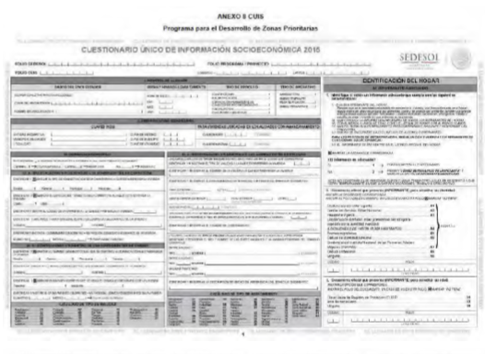
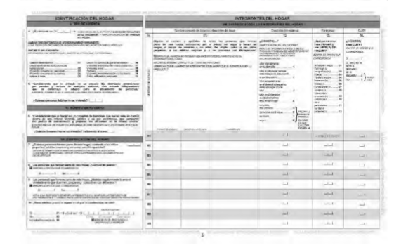
Manual de Procedimientos
Dirección de Desarrollo Social
Pagina 47 de 56

Slide 49
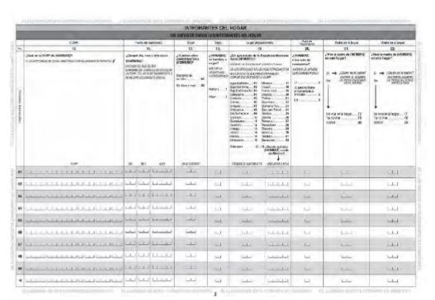
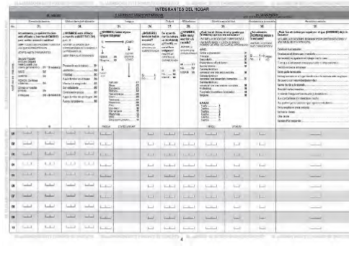
Manual de Procedimientos
Dirección de Desarrollo Social
Pagina 48 de 56

Slide 50
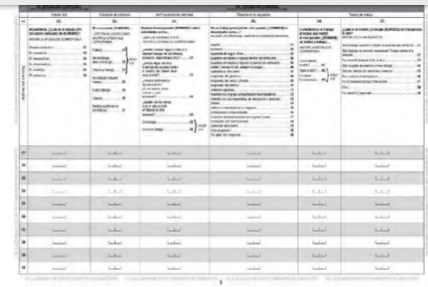
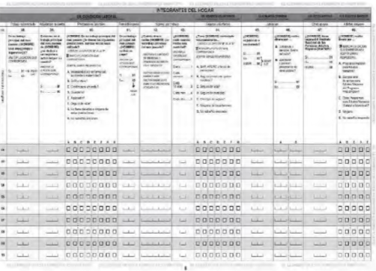
Manual de Procedimientos
Dirección de Desarrollo Social
Pagina 49 de 56

Slide 51
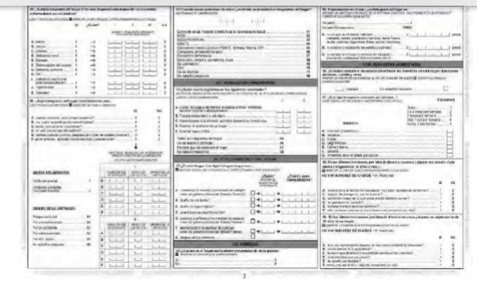
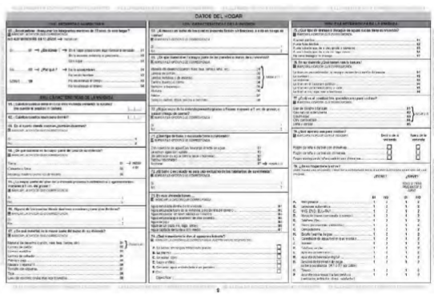
Manual de Procedimientos
Dirección de Desarrollo Social
Pagina 50 de 56

Slide 52
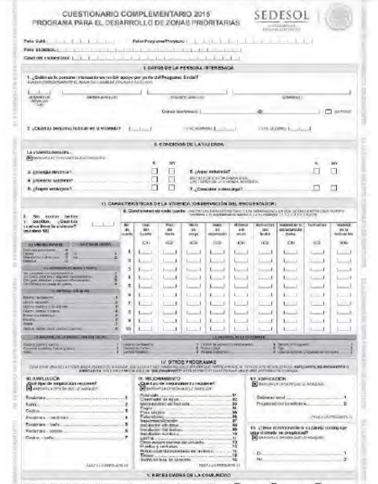
Manual de Procedimientos
Dirección de Desarrollo Social
Pagina 51 de 56

Slide 53
Manual de Procedimientos
Dirección de Desarrollo Social
6.
SIMBOLOGIA
Pagina 52 de 56

Slide 54
Manual de Procedimientos
Dirección de Desarrollo Social
SIMBOLOGÍA UTILIZADA PARA LA ELABORACIÓN DEL DIAGRAMA DE FLUJO DEL PROCEDIMIENTO
El símbolo Terminal indica el INICIO o la TERMINACIÓN DEL FLUJO, puede ser acción o lugar. Es necesario escribir dentro del símbolo la palabra “inicio” o “final”.
Este símbolo representa la operación o la ACTIVIDAD que se lleva a cabo en un procedimiento, describiéndola dentro del símbolo en forma breve y cuidando que el verbo se conjugue en tiempo presente.
El símbolo DOCUMENTO representa cualquier tipo de documento que entre, se utilice, se envíe, se reciba, se genere o salga del procedimiento. Se incluirán las copias que sean utilizadas.
DIRECCIÓN DE FLUJO o línea de unión, conecta los símbolos señalando el orden en que se deben realizar las distintas operaciones.
El símbolo DECISIÓN o ALTERNATIVA, indica un punto dentro del flujo en que son posibles varias alternativas derivadas de una decisión, es decir, en una situación en la que existen opciones y debe elegirse entre alguna de ellas. Este símbolo no se enumerará. Ejemplo: Compra de contado o Compra a crédito.
Pagina 53 de 56

Slide 55
Manual de Procedimientos
Dirección de Desarrollo Social
Este símbolo representa un ARCHIVO común y corriente de oficina, donde se guarda un documento en forma temporal.
Este símbolo representa un ARCHIVO común y corriente de oficina, donde se guarda un documento en forma permanente.
El CONECTOR representa la conexión o enlace de una parte del diagrama de flujo con otra parte lejana del mismo.
Debe usarse éste símbolo para evitar cruce entre líneas del flujo o para llegar a una mejor distribución de los símbolos.
Cada conector debe identificarse con otro cuyo número sea el mismo (el mismo para el envío que para la recepción).
3
3
(salida)
(entrada)
Pagina 54 de 56

Slide 56
Manual de Procedimientos
Dirección de Desarrollo Social
Este símbolo representa cuando la información enviada, recibida o generada sea por medios electromagnéticos; se tendrá también que representar cuando sean varias copias en alguna medio magnético, señalando su destino tal y como se señala en el caso de los documentos.
EL CONECTOR DE PÁGINA representa una conexión o enlace con otra hoja diferente, en la que continúa el diagrama de flujo de la documentación o información del mismo procedimiento.
Pagina 55 de 56

Slide 57
MANUAL DE PROCEDIMIENTOS DE LA DIRECCION DE DESARROLLO SOCIAL
HOJA DE MODIFICACIONES Y REVISIONES SEMESTRALES
Fecha | Revisó | Modificó | Autorizó
Pagina 56 de 56

